Slide 1

学习目标
Learning Objectives
了解 XMLHttpRequest 的基本用法
数据交换格式

Slide 2

什么是 XMLHttpRequest
是浏览器内置的一个构造函数
作用：基于 new 出来的 XMLHttpRequest 实例对象，可以发起 Ajax 的请求。
axios 中的 axios.get()、axios.post()、axios() 方法，都是基于 XMLHttpRequest (简称：XHR) 封装出来的！

Slide 3
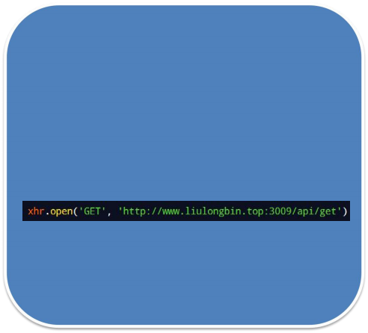



使用 XMLHttpRequest 发起 GET 请求
主要的 4 个实现步骤：
客户端
服务器
① 创建 xhr 对象
② 调用 xhr.open() 函数
③ 调用 xhr.send() 函数
④ 监听 load 事件
响应
请求

Slide 4
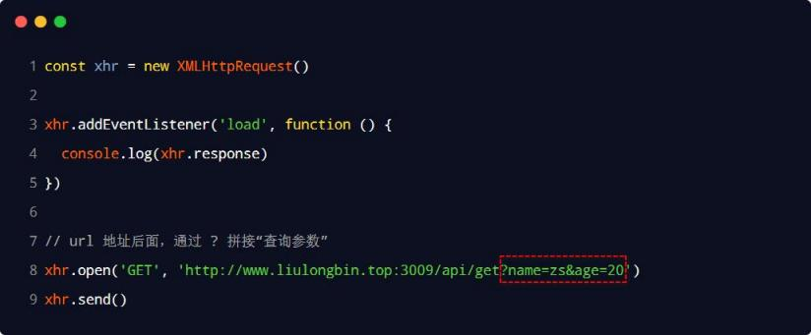

发起 GET 请求时携带查询参数
可以在请求的 URL 地址后面通过 ? 的形式携带查询参数。示例代码如下：

Slide 5
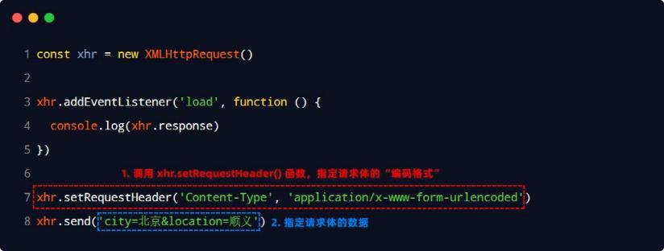
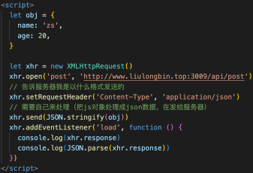
使用 XMLHttpRequest 发起 POST 请求，并携带请求体数据
当需要携带请求体数据时，需要进行额外的两步操作：
① 在 xhr.open() 之后，调用 xhr.setRequestHeader() 函数，指定请求体的数据格式
② 在 xhr.send() 中，指定要提交的请求体数据

Slide 6
目录
Contents
u 了解 XMLHttpRequest 的基本用法
u 数据交换格式

Slide 7

什么是数据交换格式
数据交换格式，就是服务器端与客户端之间数据传输的格式。
两种数据交换格式
① XML (很少用)
② JSON (主流)
以 json 格式把数据提交给服务器
客户端
服务器
以 json 格式把数据响应给客户端

Slide 8
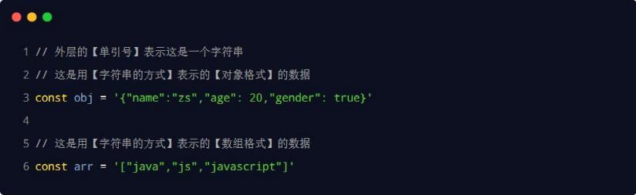
什么是 JSON
JSON (全称：JavaScript Object Notation) 是一种数据交换格式，它本质上是用字符串的方式来表示对象或数组类
型的数据。例如：

Slide 9
JSON 数据
用字符串的方式来表示的对象或数组类型的数据，叫做 JSON 数据。
JSON 数据的格式有两种：
① 对象格式
② 数组格式

Slide 10
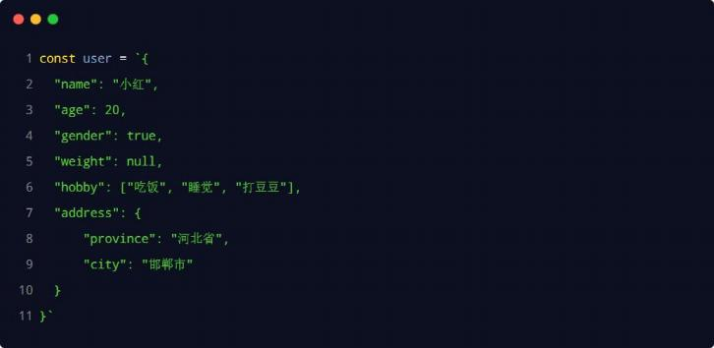
对象格式的 JSON 数据
对象格式的 JSON 数据，最外层使用 { } 进行包裹， 内部的数据为 key: value 的键值对结构。其中：
① key 必须使用英文的双引号进行包裹
② value 的值只能是字符串、数字、布尔值、null、数组、对象类型 (可选类型只有这 6 种)

Slide 11
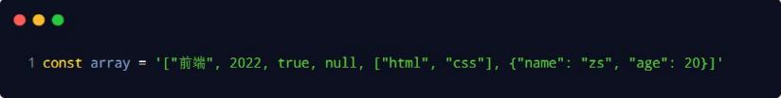
数组格式的 JSON 数据
数组格式的 JSON 数据，最外层使用 [ ] 进行包裹， 内部的每一项数据之间使用英文的 , 分隔。其中：
每一项的值类型只能是字符串、数字、布尔值、null、数组、对象这 6 种类型之一。

Slide 12
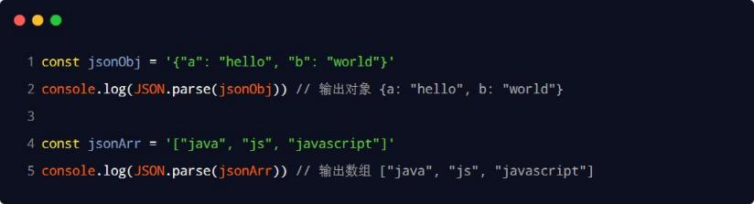
把 JSON 数据转换为 JS 数据
调用浏览器内置的 JSON.parse() 函数，可以把 JSON 格式的字符串转换为 JS 数据，例如：

Slide 13
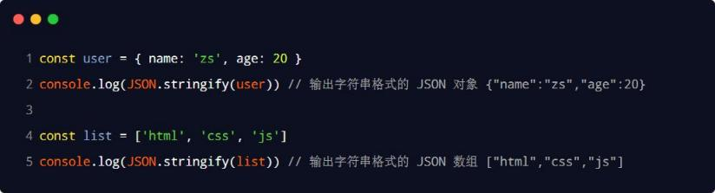
把 JS 数据转换为 JSON 数据
调用浏览器内置的 JSON.stringify() 函数，可以把 JS 数据转换为 JSON 格式的字符串，例如：

Slide 14



序列化和反序列化
① 把真实数据转换为字符串的过程，叫做序列化
② 把字符串转换为真实数据的过程，叫做反序列化
const obj = { name: 'zs', age: 20 }
调用 JSON.parse() 函
数
进行 JSON 的反序列化
调用 JSON.stringify() 函
数
进行 JSON 的序列化
'{ "name": "zs", "age": 20 }'

Slide 15
JSON 文件的语法要求*
在 JSON 文件中定义 JSON 格式的数据时，要遵守以下的 6 条规则：
① 属性名必须使用双引号包裹
② 字符串类型的值必须使用双引号包裹
③ JSON 中不允许使用单引号表示字符串
④ JSON 中不能写注释
⑤ JSON 的最外层必须是对象或数组格式
⑥ 不能使用 undefined 或函数作为 JSON 的值

